Slide 1
Automatizando Pruebas con Selenium
Data Base Testing

Slide 2
Java Database Connectivity
JDBC es una API de nivel SQL que permite ejecutar sentencias de SQL.
Es responsable de la conectividad entre el lenguaje de programación Java y una amplia gama de bases de datos.

Slide 3
JDBC
La API de JDBC proporciona las siguientes clases e interfaces
Driver Manager
Driver
Connection
Statement
ResultSet
SQLException

Slide 4
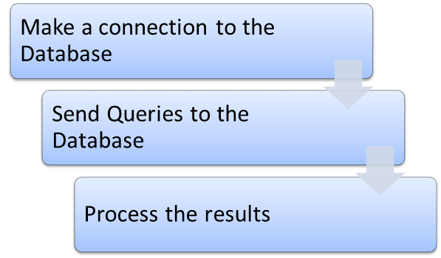
Probar bases de datos “usando” Selenium

Slide 5
Probar bases de datos “usando” Selenium
• 1) Make a connection to the Database
DriverManager.getConnection(URL, "userid", "password" )
Userid is the username configured in the database
Password of the configured user
URL is of format jdbc:< dbtype>://ipaddress:portnumber/db_name"
<dbtype>- The driver for the database you are trying to connect. To connect to oracle database this value will be "oracle" For connecting to database with name "emp" in MYSQL URL will bejdbc:mysql://localhost:3036/emp

Slide 6
Ejemplo
Connection con = DriverManager.getConnection(dbUrl,username,password);
También es necesario cargar el Driver JDBC
Class.forName("com.mysql.jdbc.Driver");

Slide 7
2) Send Queries to the Database
Statement stmt = con.createStatement();
Una vez que el objeto Statement es creado:
stmt.executeQuery(select * from employee;);

Slide 8
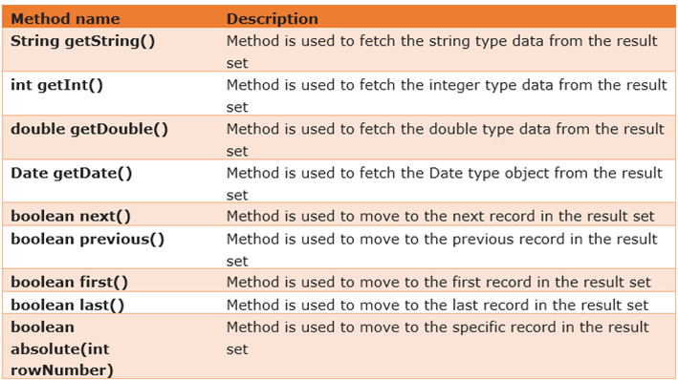
3) Process the results

